Slide 1
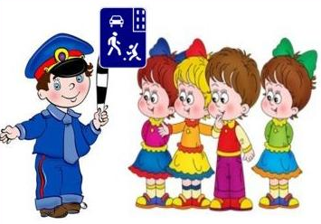
Дорожная азбука
Для детей старшего дошкольного возраста
Т.М. Садыкова, МБДОУ «Березовский детский сад №2», Березовский район, Красноярский край

Slide 2
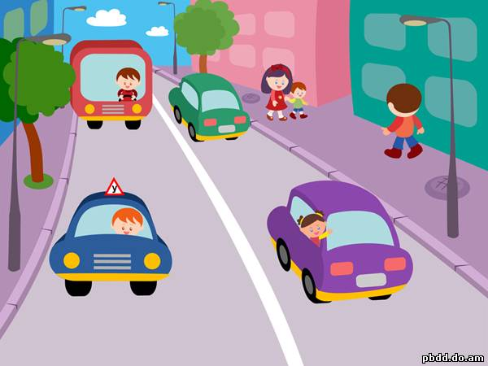
Как устроена улица? Наша улица состоит из тротуара и проезжей части. Тротуар - где передвигаются пешеходы. Проезжей части - для передвижения транспорта .
где передвигаются пешеходы?
где едут машины?
Тротуар
Проезжая часть

Slide 3
На нашей улице двустороннее движение. Что это значит?
Проезжая часть разделена белой линией.
Машины движутся в обе стороны.

Slide 4
Что такое перекрёсток? В городе много улиц, которые пересекаются между собой. Место, где пересекаются улицы называется перекрёсток.
Машины подъезжают сразу с четырех сторон. Им надо проехать так, чтобы не задеть друг друга и пропустить пешеход.
Стоп, машина! Стоп, мотор!
Тормози скорей, Шофер!
Красный глаз глядит в упор
Это строгий Светофор. М. Пляцковский

Slide 5
Зачем на перекрёстке стоит регулировщик? Он здесь самый главный. Ему, как светофору подчиняются и водители, и пешеходы
Идти можно только тогда, когда регулировщик стоит к нам грудью или спиной с вытянутой вперед или в стороны руками.

Slide 6
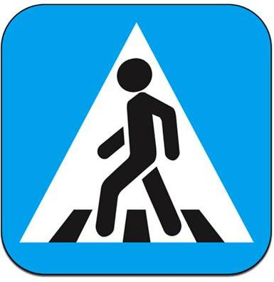
Как перейти улицу? Улицу можно перейти только по пешеходному переходу на зеленый сигнал светофора.
Пешеходный переход- это участок проезжий части, для движения пешеходов
через дорогу.
что изображено на знаке «пешеходный переход»?

Slide 7
Переходя дорогу остановись, посмотри, нет ли близко автомобиля.

Slide 8
Чтобы перейти дорогу с двусторонним движением люди, прежде чем начать переход смотрят налево, дойдя до середины – направо.
в какую сторону нужно смотреть, при одностороннем движении?

Slide 9
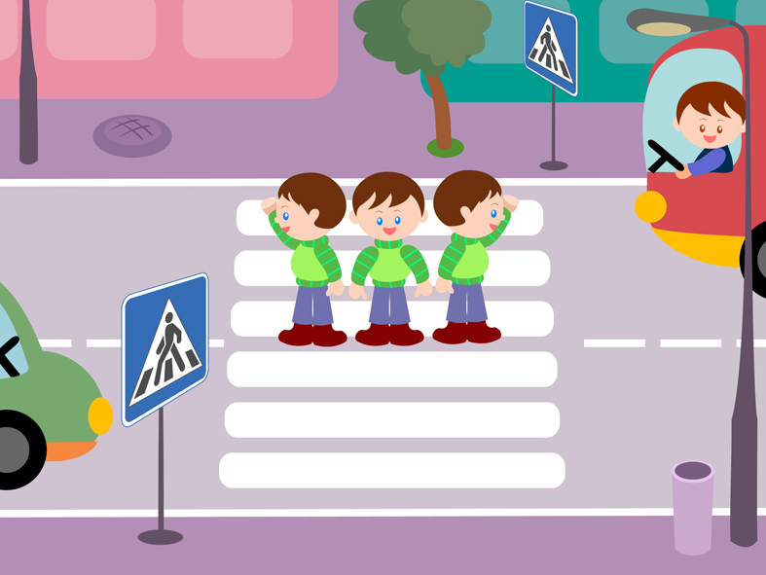
Если начал переходить дорогу, но видишь, что можешь не успеть, остановись на островке безопасности

Slide 10
Для чего нужен светофор?
Светофор регулирует дорожное движение.

Slide 11
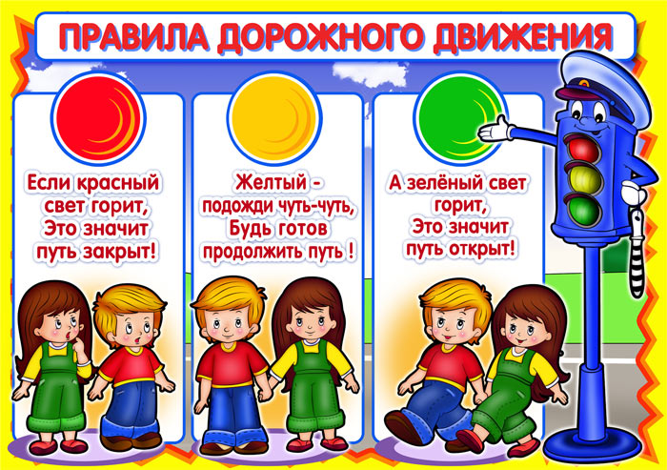
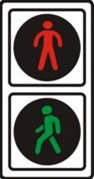
Что означают сигналы светофора?
СТОЙ
СТОЙ,ЖДИ
ВНИМАНИЕ, ИДИ
СТОЙ
ВНИМАНИЕ, ИДИ

Slide 12
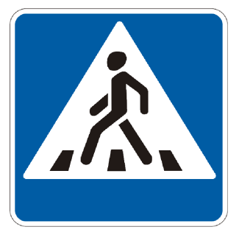
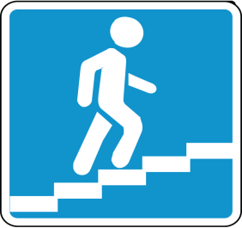
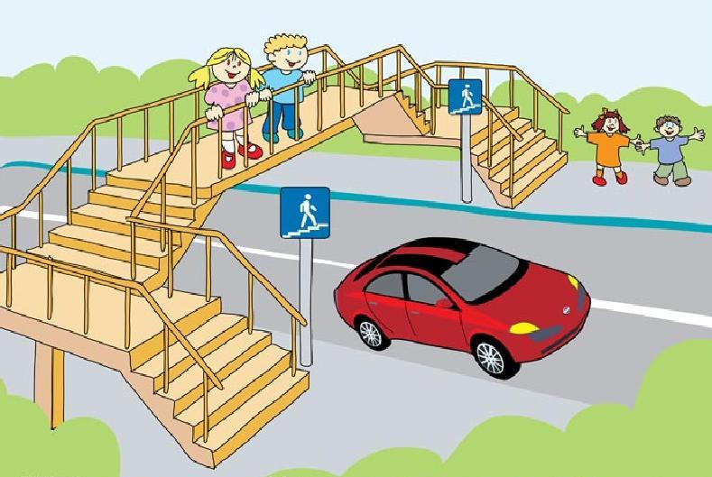
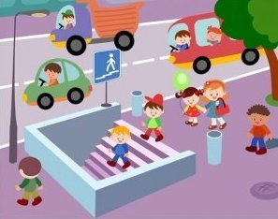
Виды пешеходных переходов
НАДземный
НАземный
ПОДземный

Slide 13
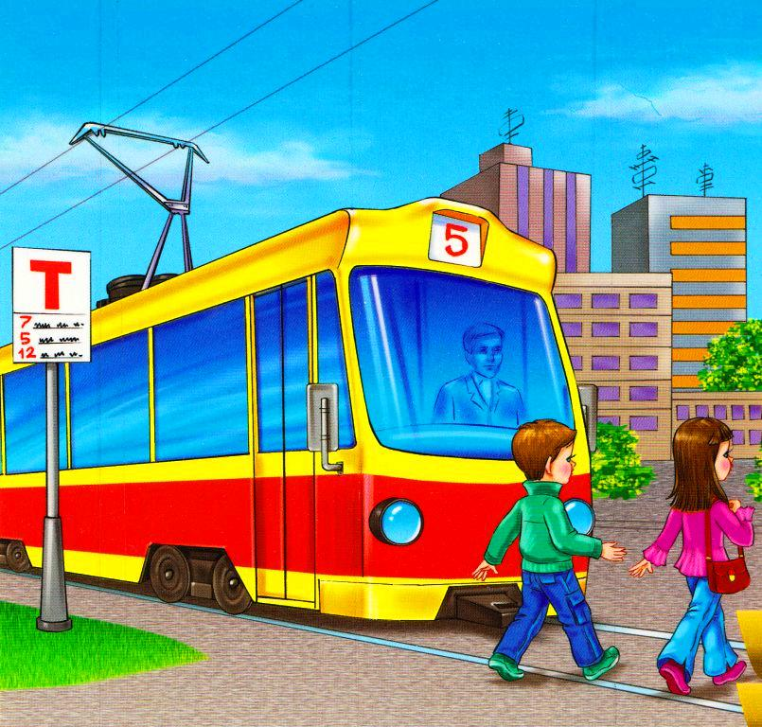
При выходе из транспорта автобус и троллейбус обходи – сзади
трамвай - спереди

Slide 14
Не ходи по проезжей части!

Slide 15
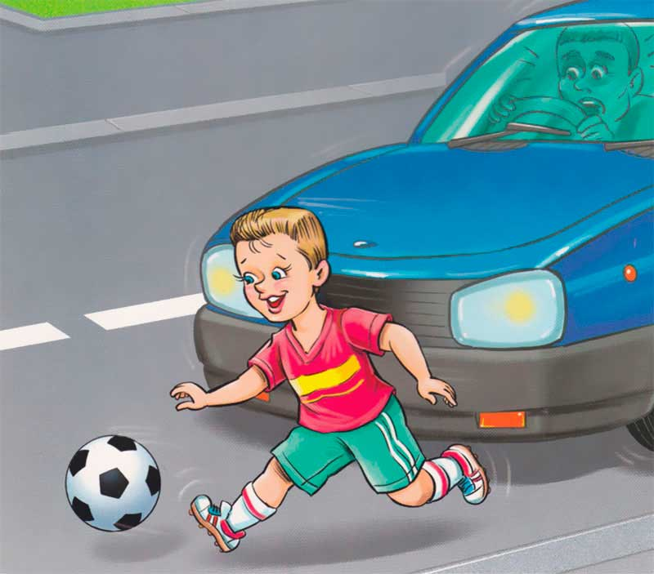
Не играй на проезжей части!

Slide 16
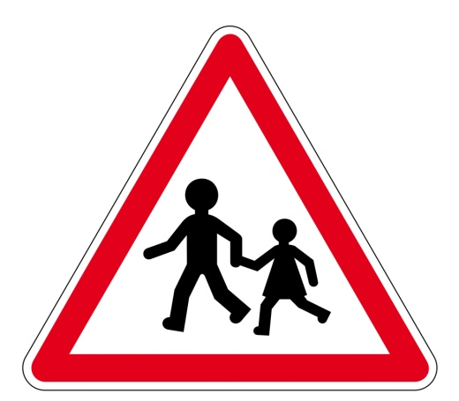
Осторожно ДЕТИ!
Посреди дороги дети,
Мы всегда за них в ответе.
Чтоб не плакал их родитель,
Будь внимательней, водитель!

Slide 17
Необходимо пристегнуться, если вы едите в легковом автомобиле

Slide 18
Нужно правило движения соблюдать без возражения!!!

Slide 19
Спасибо за внимание !

